Slide 1
Викторина
«Крылатые почемучки»
Воспитатель: Сон М.В.

Slide 2
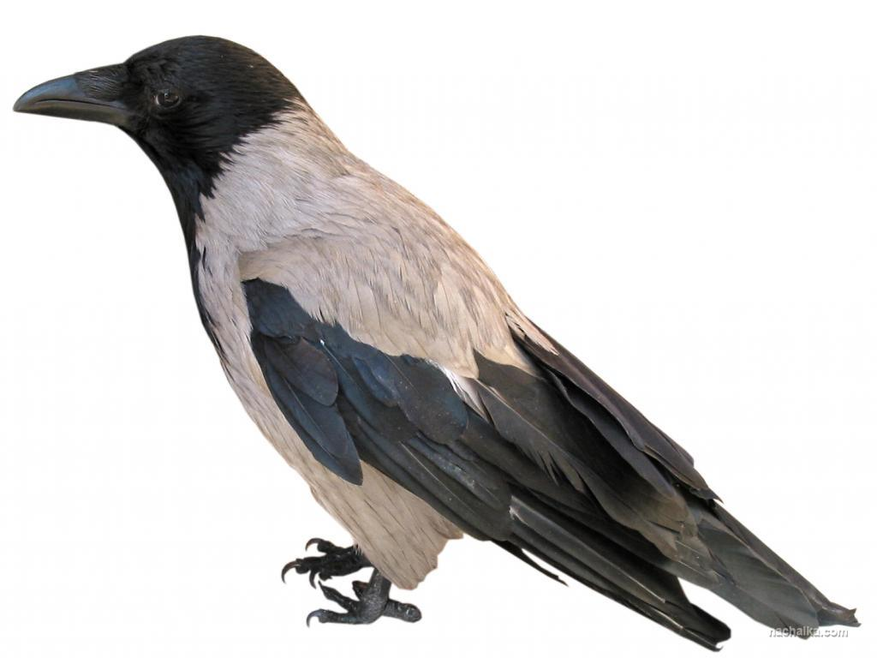
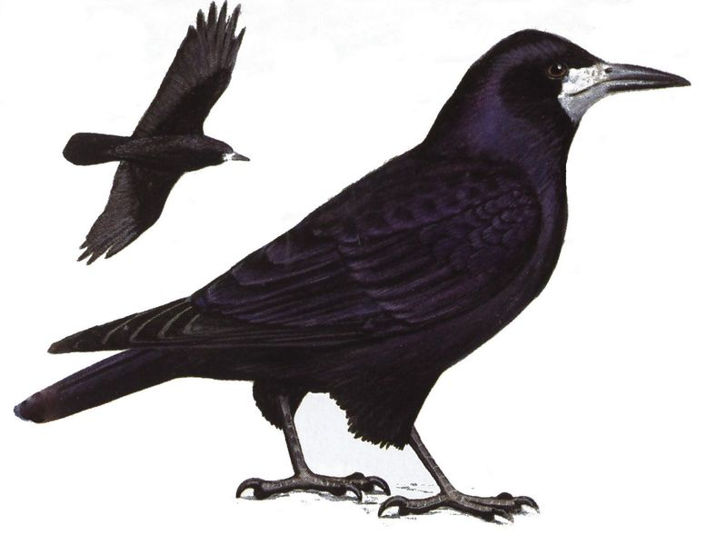
Вороны умеют считать. Если вороне предложить на выбор две кормушки, в которых будет разное количество пищи, она практически всегда выберет ту, в которой еды больше. К примеру, в одну кормушку клали 14 жуков, а в другую – 15. Человек не мог сразу определить, где жуков больше, а вот вороны делали это с легкостью. Кроме того, вороны очень быстро учатся распознавать цифры и впоследствии даже могут определять, какое число больше, а какое меньше!
Вороны – преданные друзья. Если какая-либо из ворон получила травму, то ее товарищи обязательно будут о ней заботиться и кормить до полного выздоровления.

Slide 3
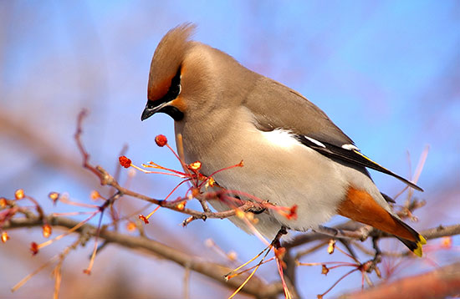
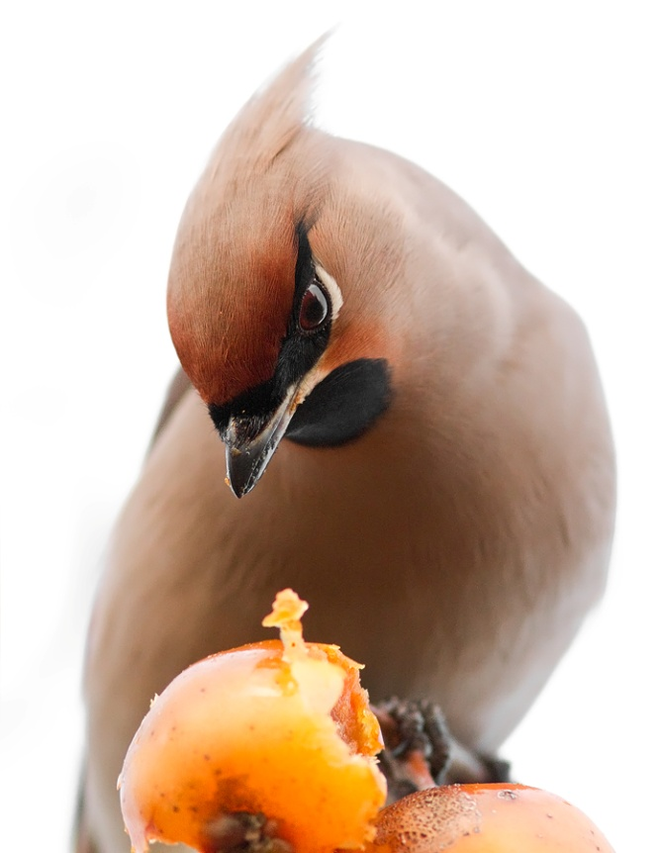
Свиристели появляются в одних и тех же местах далеко не каждый год – все зависит от наличия пищи. Птицы будут кочевать, пока не найдут достаточное количество пропитания;
Свое название свиристели получили от старорусского «свиристеть», что значит громко кричать и свистеть.

Slide 4
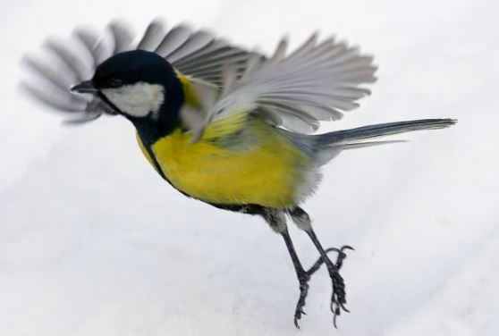
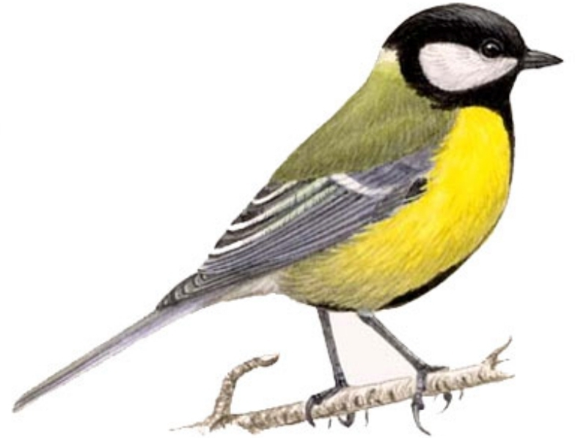
Если в лесу или парке будет "некто" верещать и пищать, знайте - это синица. Кто-то или что-то довел бедолагу до стресса.
А еще, полет синиц не похож ни на один другой стайный перелет. Они крайне редко эксплуатируют свои крылья, поэтому в воздухе могут находится достаточно долго.

Slide 5
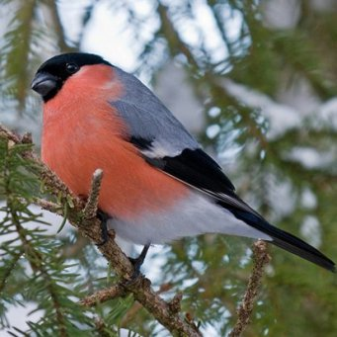
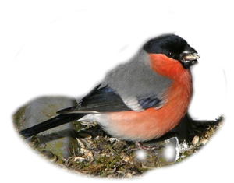
Снегиря часто называют пересмешником за то, что он зачастую может подражать пению других птиц, часто передразнивая других представителей птичьего вида. В домашних условиях он может изображать звук скрипящей двери или некоторые звуки, которые может издавать сам хозяин или другой питомец, если таковой имеется.

Slide 6
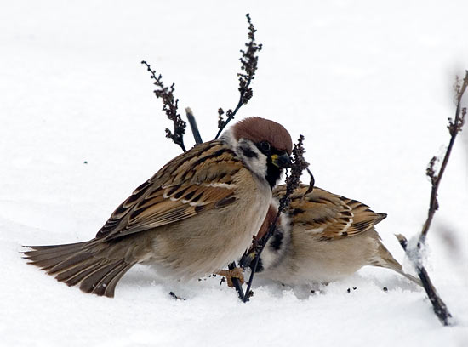
Воробей — это одна из самых известных птиц, обитающих по соседству с жилищем человека (отсюда её видовое название «домовый»)
Купаясь в песке воробьи чистят перья и избавляются от паразитов. По народной примете подобная песчаная процедура предвещает дождь.

Slide 7
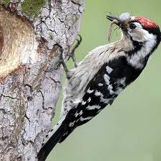
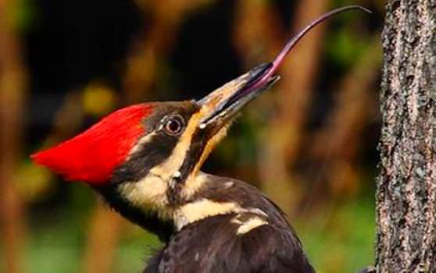
Дятел за один прием пищи может поглотить до 1000 муравьев, но плохо ему не станет.
Язык дятла - незаменимое орудие для добычи пищи. Когда он высовывается изо рта, можно увидеть маленькие "крепежи", благодаря которым он черпает жучков.

Slide 8
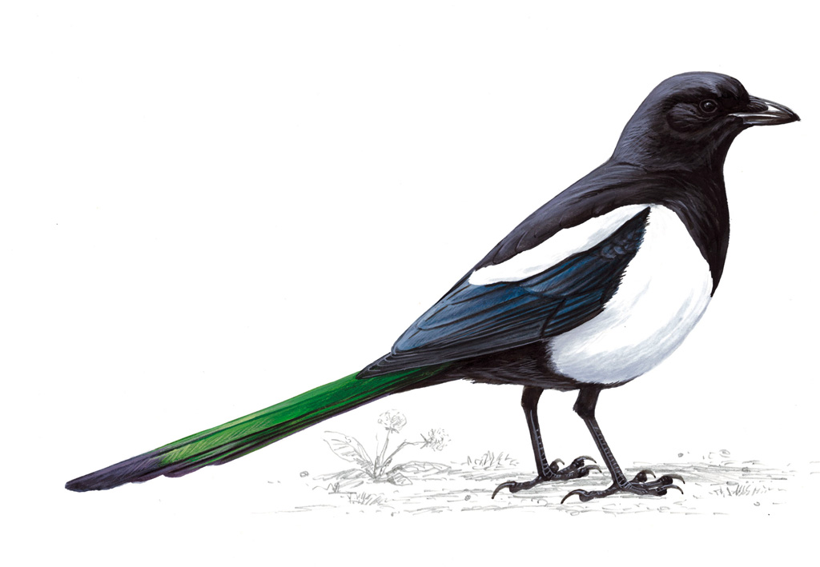
Сорока очень неравнодушна к незнакомым и блестящим предметам. Поселившись вблизи человека, она может таскать и прятать в укромном месте металлические ложки, кусочки стекла или зеркала, ключи и тому подобное. Но не приучает ли она этим человека к порядку: зачем разбрасывать, где попало свои вещи или мусор?
При приближении человека или животного, сорока начинает громко стрекотать. Так что это не просто «сорочья болтовня», а сигнал тревоги для других птиц.

Slide 9
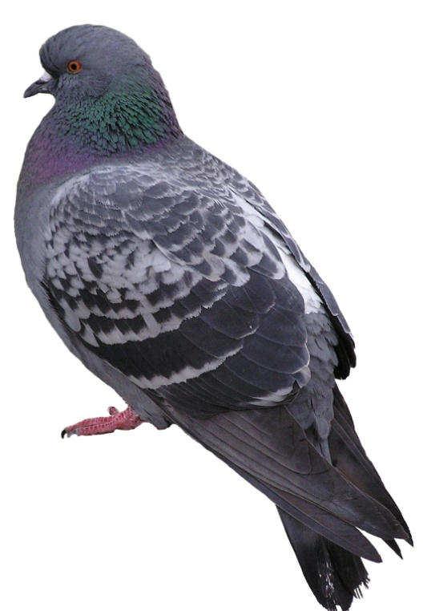
Удивительным у этих уникальных существ является зрение. Его совершенно не способны ослепить солнце и «молнии» электросварочных аппаратов. Даже в таких условиях птица может найти очень маленькие зернышки среди камней.
Голуби набивают желудок до упора, а когда места уже не остается, то еда отправляется прямо в зоб, который состоит из левой и правой части. В первую очередь заполняется левая сторона, а затем открывается правая. Этой особенностью они чем-то напоминают хомячков.

Slide 10
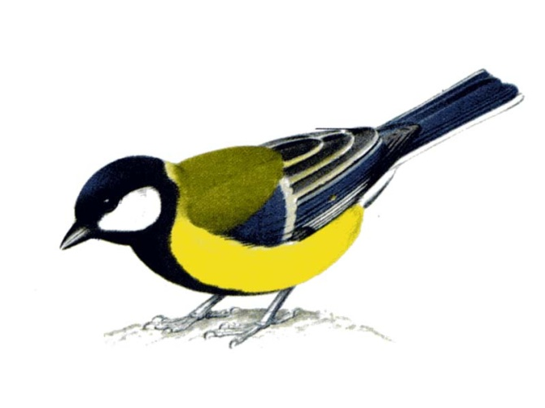
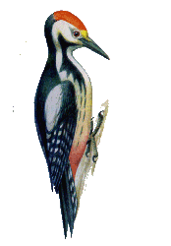
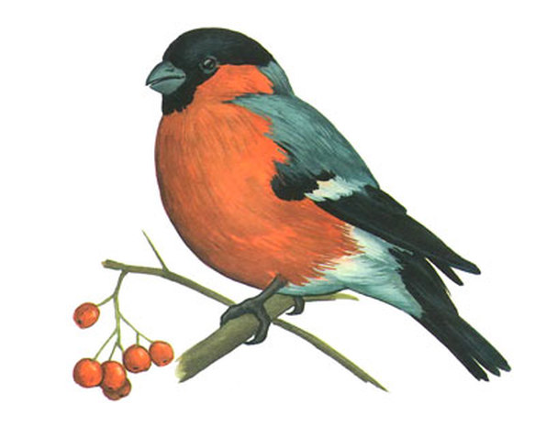
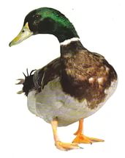
Третье задание – «Кто здесь лишний?»

Slide 11
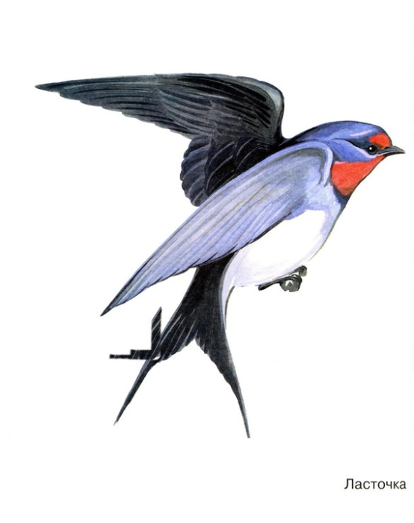
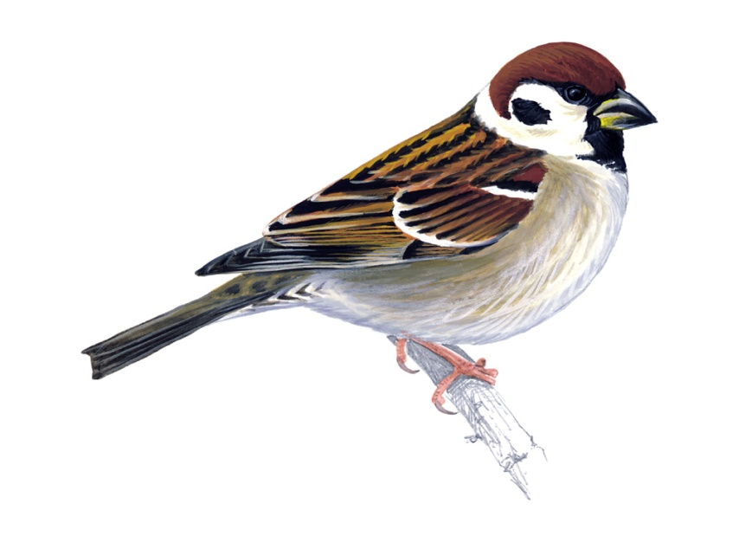

Slide 12
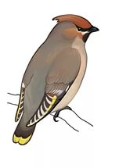
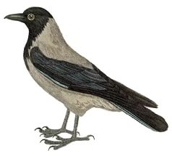
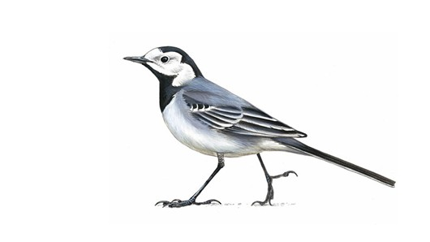

Slide 13
Седьмое задание – «Что мы знаем о птицах?»
1. Какая птица на земле самая большая? (страус, вес 90 кг.)
2. Какая птица самая маленькая на земле? (колибри, размер 6-15 см)
3. Какие птицы не умеют летать? (пингвины, страусы)
4. Какие птицы устраивают танцы на болотах? (журавли)
5. Какая птица не вьёт гнёзд и не высиживает птенцов? (кукушка)
6. Какую птицу называют «лесным доктором»? (дятел)
7. Какая птица передвигается по стволу дерева и вверх и вниз головой? (Поползень)
8. Какая птица высиживает птенца, держа его на лапах? (Пингвин)

Slide 14
"Покормите птиц зимой!
Пусть со всех концов
К вам слетятся, как домой,
Стайки на крыльцо.
Не богаты их корма,
Горсть одна нужна.
Горсть одна –
И не страшна
Будет им зима.
Столько гибнет их,
Не счесть,
Видеть тяжело!
А ведь в вашем сердце есть
И для них тепло.
Разве можно забывать:
Улететь могли,
А остались зимовать
Заодно с людьми.
Приучите птиц в мороз
К своему окну,
Чтоб без песен не пришлось
Нам встречать весну"
(А. Яшин)

